Slide 1
ВЗЛЕТИМ
В ЗАОБЛАЧНУЮ ВЫСЬ…
Штейнмиллер Л.А.
Педагог-организатор школы № 338

Slide 2
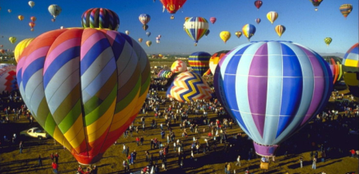
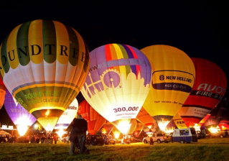
«Они нам дали путь чудесный
Быть там – в заоблачной стране.
И видеть с высоты небесной,
Как жизнь идёт здесь на земле…»

Slide 3
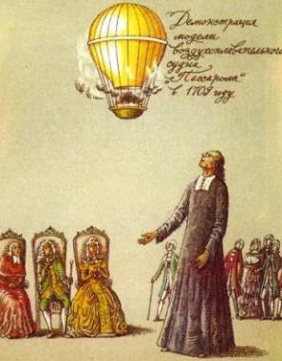
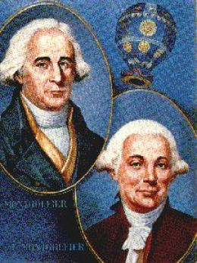
ПЕРВЫЕ ПОПЫТКИ
С ГЛУБОКОЙ ДРЕВНОСТИ ЛЮДИ МЕЧТАЛИ ПОДНЯТЬСЯ В ВОЗДУХ, ЧТОБЫ ПАРИТЬ ТАМ ПОДОБНО ПТИЦАМ. ИМЕННО ИМ ОНИ ПОДРАЖАЛИ В СВОИХ ПЕРВЫХ ПОПЫТКАХ ОТОРВАТЬСЯ ОТ ЗЕМЛИ.
НО МИРОВУЮ ИЗВЕСТНОСТЬ В ИСТОРИИ ВОЗДУХОПЛАВАНИЯ ПОЛУЧИЛИ БРАТЬЯ
ЭТЬЕН И ЖОЗЕФ МОНГОЛЬФЬЕ

Slide 4
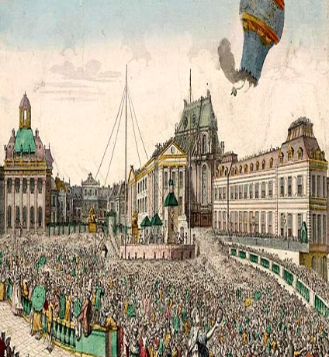
Братья Монгольфье взламывают лёд
В 1783 году воздушный шар Монгольфье поднялся на высоту 500 метров и продержался в воздухе 10 минут, пролетев 2 километра.
С тех самых пор за этим летательным аппаратом прочно закрепилось название монгольфьера.

Slide 5
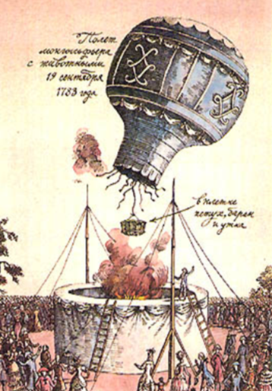
Первые храбрецы: петух, баран и утка
Чтобы произвести еще больший эффект, братья прицепили к воздушному шару клетку, куда посадили барана, утку и петуха.
Это были первые пассажиры в истории воздухоплавания. Через восемь минут шар, проделав путь в четыре километра, благополучно опустился на землю.

Slide 6
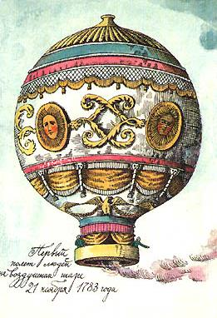
Полет человека
Каждый полет воздушных шаров братьев Монгольфье приближал их к заветной цели - полету человека.
И вот 21 ноября 1783 года человек смог оторваться от земли и совершить воздушный полет.
Но в России Екатерина II своим указом запретила полеты аэростатов «под страхом заплаты пени 20 рублей». А 20 рублей по тем временам – сумма немалая!

Slide 7
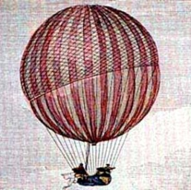
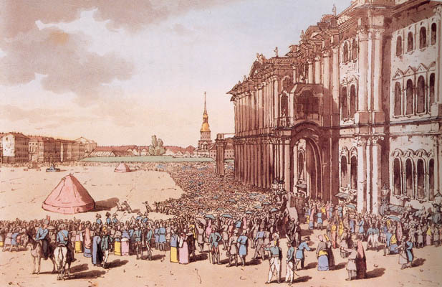
С 1803 года для России начались времена новых достижений воздухоплавателей
Первый полет на воздушном шаре в России был совершен в Петербурге почти через 20 лет, в июне 1803 года, пилотом которого был француз Андре Жак Гарнерен.
2 октября 1803 воздушный шар взмыл в небо над Москвой в 17.25 и спустя час, пролетев около 30 км, опустился в усадьбе Остафьево, в имении князя Петра Андреевича Вяземского.

Slide 8
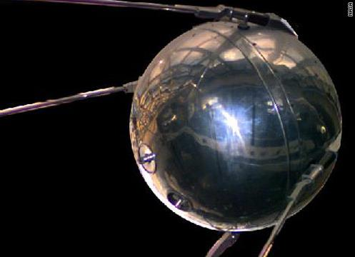
Начало космической эры
Выход человечества в космос - закономерный процесс исторического развития: потребность людей познавать тайны природы, искать новые сферы обитания.
Благодаря работе ученых
С.П. Королева и М.В. Келдыша впервые в истории мира 4 октября 1957 г. на орбите оказался первый искусственный спутник Земли.
Его полет увидел весь мир. Излучаемый им сигнал ловил любой радиолюбитель в любой точке земного шара.
4 октября 2014 г. исполнилось 57 лет Космической эры человечества

Slide 9
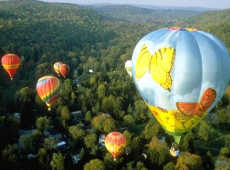
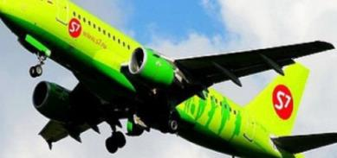
Не смотря на современные летательные аппараты и развитие научно-технического прогресса воздушный шар запомнился человечеству, как самый приемлемый способ оторваться от поверхности нашей
планеты.

Slide 10
БУДУЩЕЕ ПРИНАДЛЕЖИТ ТЕМ, КТО ВЕРИТ В КРАСОТУ СВОЕЙ МЕЧТЫ

